Slide 1
Enterprise Linux: Continuous Delivery Pipeline
Dudusolutions
-----------------------
Jonas
Dries
Jean-francois

Slide 2

Indeling
Overzicht pipeline
Applicatie
Demo
Ansible files
Groovy file
Inside Jenkins, a closer look.
Uitleg over Jenkins job

Slide 3
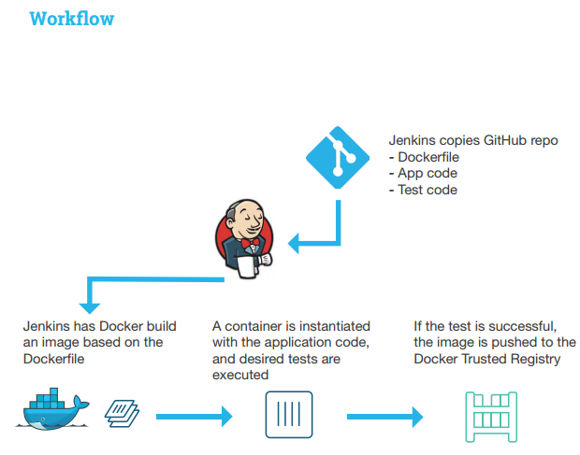
Overzicht pipeline

Slide 4
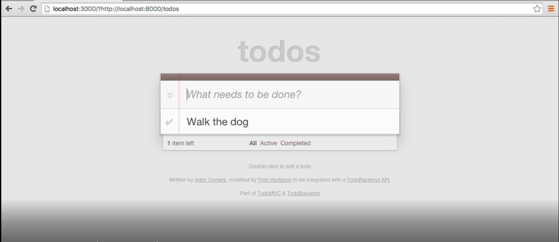
De applicatie
Python todo lijst
Backend code op github (todobackend repository)
Pipeline enkel voor de backend

Slide 5
Demo
Clone de github repo (DhollanderJonas/Archivering01)
Cd continuous delivery -> cd CDFinal
Vagrant up
Wacht tot ansible klaar is met provisioning
Surf naar 10.100.198.200:8080 -> Jenkins homescreen
In Jenkins -> start Jenkins job todobackend met wachtwoord “dudusolutions”

Slide 6
Hoe de eind-applicatie zien?
Vagrant ssh prod
Git clone https://github.com/DhollanderJonas/todobackend
Cd todobackend
Make demo
Surfen naar 10.100.198.201:3000
Vul 10.100.198.201:8000 in

Slide 7
Ansible files
Site.yml
Host localhost -> we runnen de playbook op CD de localhost is dus in dit geval de CD machine.

Slide 8
Ansible rollen (CD)
Rollen:
Common (checkt of de hosts goed geinit zijn (correcte ip addressen) -> zie main.yml in common/defaults role
Docker (installs docker op de machine)
Docker-compose (installs docker-compose op de machine)
Docker-flow (installs docker-flow op de machine)
Docker-flow is een missende schakel op het gebied van CD voor Docker gebruik
Zorgt o.a voor load balancing, blue-green deployment, zie github docker flow
Jenkins (installs Jenkins op de machine)

Slide 9
Ansible rollen (prod)
Rollen:
Nginx (installs nginx)

Slide 10
Ansible rollen (Jenkins-node)
Rollen:
Java (installs java)
Jenkins-node (sets up a Jenkins slave)

Slide 11
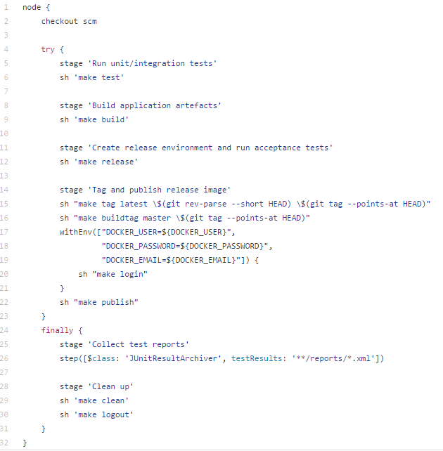
Groovy script - JenkinsFile
Is verantwoordelijk voor de volgorde van de Jenkins job
Gebruikt de Make commands
Verwijzing naar zelf gedefinieerde commando’s in de MakeFile
Is aanwezig bij de gitclone die Jenkins zal uitvoeren

Slide 12
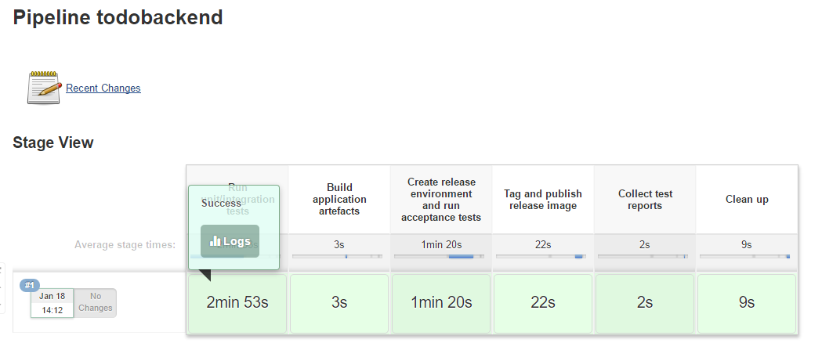
Inside Jenkins – a closer look
Run integration tests
Haalt de containers binnen en laat de tests erop los
Build application artefacts
Compilen van python applicatie.
Create release environment and run acceptance tests
Build de images en runt de acceptance tests

Slide 13
Inside Jenkins – a closer look
Tag and publish release image
Als de acceptance tests slagen dan publishen we
onze nieuwe image op de docker hub
Collect test reports
Zet de resultaten van de Unit tests in een XML file
Clean up
Zorgt dat er geen onnodige files meer overblijven op het systeem

